Slide 1
Маркетинговый подход к формированию рынка кандидатов
Преподаватель ЯКСиД
Стрельцова Лариса Евгеньевна

Slide 2
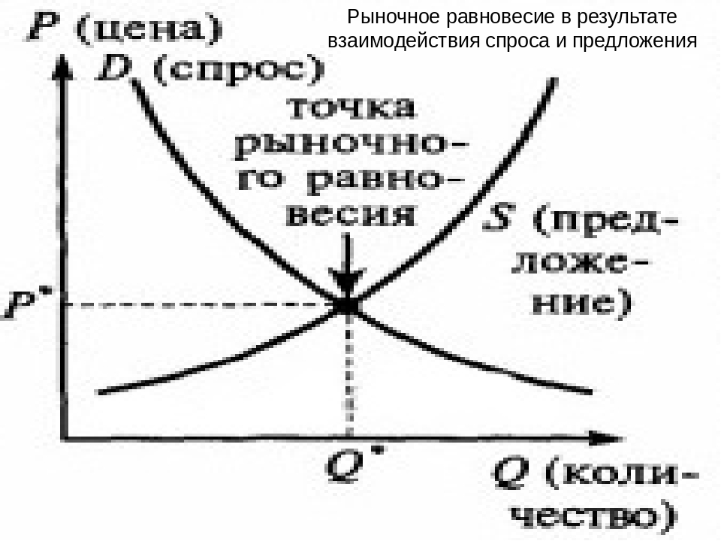
Рыночное равновесие

Slide 3
Спрос и предложение на рынке труда Ярославской области

Slide 4
Спрос и предложение на рынке труда для выпускников ЯКСиД

Slide 5
Востребованные профессии

Slide 6


